Slide 1








LEMBAR KERJA
PENGELOLAAN DATA
Kelas 7

Slide 2



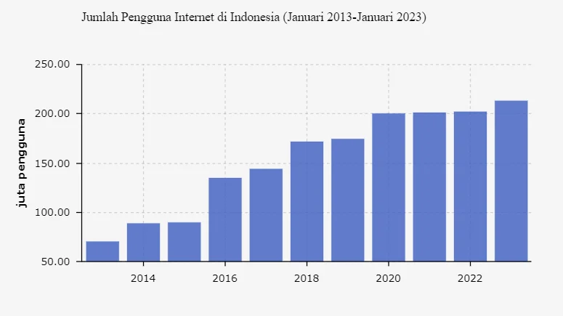

Pertanyaan Pemantik
2
Pernakah kalian membaca data atau grafik di media seperti surat kabar atau media di internet?

Slide 3



1
Tujuan Pembelajaran
Setelah mempelajari BAB ini diharapkan mampu mengakses, mengolah, mengelola, dan menganalisis data secara efisien dari situasi konkret dikehidupan sehari-sehari.

Slide 4
3
KATA KUNCI
1
5
3
ANALISIS
DATA
FUNGSI DASAR
WORKSHEET
2
4
4
FORMAT CELL
FUNGSI LOGIKA
STATISTIKA
DASAR

Slide 5
2
Pengantar Analisis Data
Di zaman sekarang, untuk mengambil sebuah keputusan kita musti menggunakan sebuah data. Kenapa?
Karena ketika kita mempunyai sebuah data, kita dapat menganalisis sehingga dapat mengasilkan sebuah informasi.
Apa saja contoh perangkat lunak atau aplikasi untuk mengelola suatu data?

Slide 6
2
Apa itu data?
Merupakan suatu kumpulan fakta yang dapat diolah, diproses dan dianalisis sehingga mengahsilkan sebuah informasi.
Data nya bisa berupa apa?
Dalam Bentuk teks, angka, gambar juga bisa berupa suatu rekaman suara ataupun video.
Data berupa Angka disebut Data Kuantitatif
Sedangkan data yang bukan berupa Angka disebut Data Kualitatif.

Slide 7
2
Bagaimana cara memperolehya?
Berdasarkan dari cara memperolehnya, terbagi dua jenis data. yaitu :
Data Diskret : Data yang diperoleh dengan cara menghitung
Contohnya : jumlah siswa di kelas, jumlah buku di perpustakaan, jumlah mobil di parkiran, jumlah saudara kandung, hasil lemparan dadu, jumlah pengunjung sebuah acara, dan jumlah transaksi penjualan harian
Data Kontinu : Data yang diperoleh dengan cara mengukur
Contohnya : tinggi badan, berat badan, suhu, kecepatan, waktu, dan volume

Slide 8

4
Analisis Data
Analisis data merupakan suatu proses mengolah data untuk menemukan pola, perbedaan, sehingga dapat menemukan informasi sebagai acuan dalam pengambilan keputusan.
Proses nya meliputi kegiatan mengelompokkan data, membersihkan data, membuat data menjadi sajian yang menarik dan mudah dipahami oleh orang lain.

Slide 9



7
Kesimpulan
Pengolahan data membantu mengubah data mentah menjadi informasi yang berguna.
Penguasaan aplikasi lembar kerja mempermudah analisis.
Data yang diolah dengan baik mendukung pengambilan keputusan yang tepat.

Slide 10
7
ADA PERTANYAAN???

Slide 11

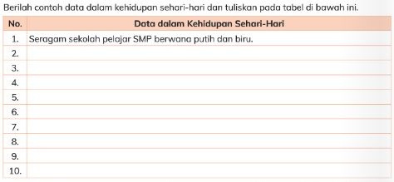
8
Tugas Aktivitas 2.1
Buatlah tugas berikut secara mandiri!
Contoh Data Dalam Kehidupan sehari-hari.

Slide 12
Terima Kasih

